Slide 1
Vnorené riadiace systémy
Štandardná periférna knižnica
Ing. Jozef Rodina, PhD.

Slide 2
STM32L1xx standard peripherals library
Je to ucelená knižnica slúžiaca pre pohodlné nastavenie všetkých periférii MCU
Kompletné definície pre jednotlivé registre a ich bitové polia pre prácu v jazyku C
Kompletné ovládače pre periférie napísane v „Strict ANSI-C“
Je k dispozícii 83príkladov nastavení pre 24 periférii
Vzorové šablóny pre rôzne vývojové prostredia
Je k dispozícii na tomto linku: http://www.st.com/content/st_com/en/products/embedded-software/mcus-embedded-software/stm32-embedded-software/stm32-standard-peripheral-libraries/stsw-stm32077.html

Slide 3
STM32L1xx standard peripherals library - GPIO
Pre prácu s GPIO sú potrebné dva súbory:
stm32l1xx_gpio.c a stm32l1xx_gpio.h
V týchto súboroch sa nachádzajú funkcie a definície štruktúr potrebných na prácu s perifériou.
Každá periféria obsahuje základnú štruktúru, ktorá obsahuje premenné priamo súvisiace s nastavením periférii a teda aj jej registrami.
V prípade GPIO ide o štruktúru ktorá je zadefinovaná ako:
typedef struct { uint32_t GPIO_Pin GPIOMode_TypeDef GPIO_Mode GPIOSpeed_TypeDef GPIO_Speed GPIOOType_TypeDef GPIO_Otype GPIOPuPd_TypeDef GPIO_PuPd }GPIO_InitTypeDef;

Slide 4
STM32L1xx standard peripherals library - GPIO
Hlavné funkcie na nastavenie sú vždy DeInit a Init v prípade GPIO konkrétne:
void GPIO_DeInit(GPIO_TypeDef* GPIOx);
void GPIO_Init(GPIO_TypeDef* GPIOx, GPIO_InitTypeDef* GPIO_InitStruct);
Slúžia na inicializáciu alebo de-inicializáciu danej periférie a jej štruktúry
Ďalšie funkcie závisia od periférie v prípade GPIO ide o tieto: void GPIO_PinLockConfig(GPIO_TypeDef* GPIOx, uint16_t GPIO_Pin); uint8_t GPIO_ReadInputDataBit(GPIO_TypeDef* GPIOx, uint16_t GPIO_Pin); uint16_t GPIO_ReadInputData(GPIO_TypeDef* GPIOx); uint8_t GPIO_ReadOutputDataBit(GPIO_TypeDef* GPIOx, uint16_t GPIO_Pin); uint16_t GPIO_ReadOutputData(GPIO_TypeDef* GPIOx); void GPIO_SetBits(GPIO_TypeDef* GPIOx, uint16_t GPIO_Pin); void GPIO_ResetBits(GPIO_TypeDef* GPIOx, uint16_t GPIO_Pin); void GPIO_WriteBit(GPIO_TypeDef* GPIOx, uint16_t GPIO_Pin, BitAction BitVal); void GPIO_Write(GPIO_TypeDef* GPIOx, uint16_t PortVal); void GPIO_ToggleBits(GPIO_TypeDef* GPIOx, uint16_t GPIO_Pin); void GPIO_PinAFConfig(GPIO_TypeDef* GPIOx, uint16_t GPIO_PinSource, uint8_t GPIO_AF);

Slide 5
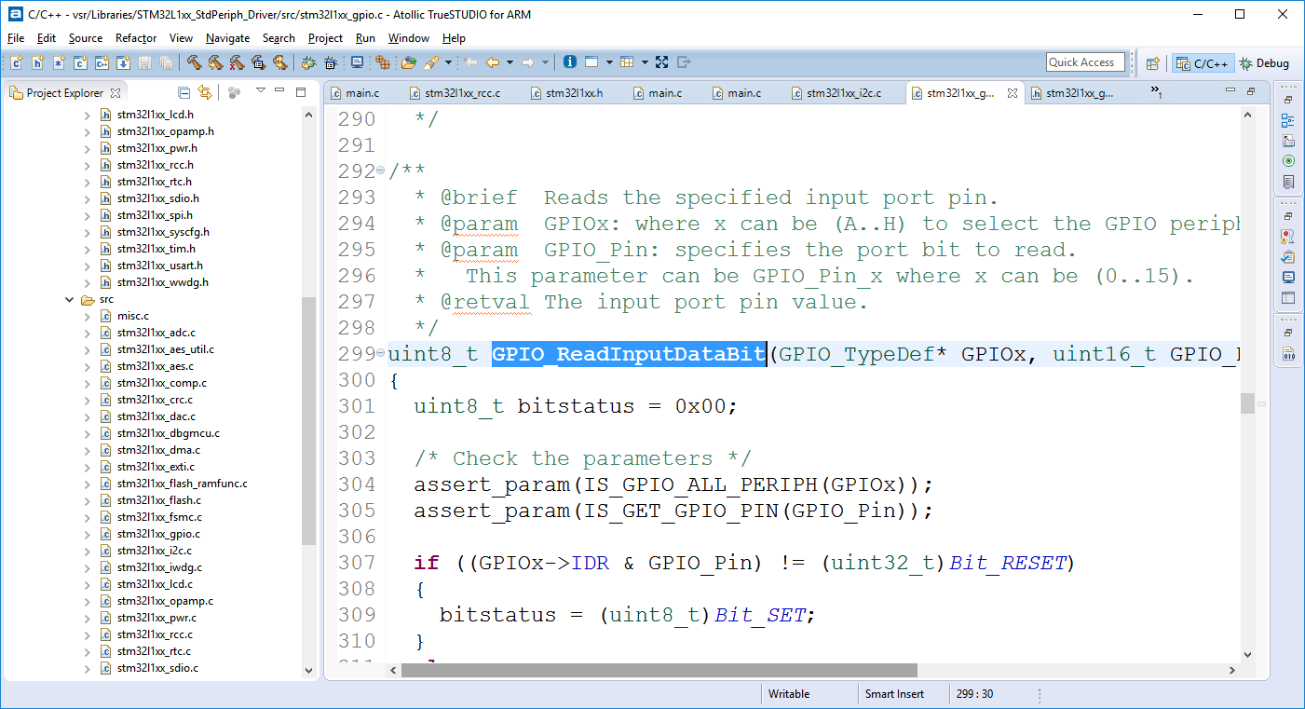
STM32L1xx standard peripherals library - GPIO
Opis funkcií - Atollic

Slide 6
STM32L1xx standard peripherals library - GPIO
Príklad konfigurácie GPIO ako OUT
GPIO_InitTypeDef GPIO_InitStructure;
/* Enable the GPIO Clock */
RCC_AHBPeriphClockCmd(RCC_AHBPeriph_GPIOA, ENABLE);
/* Configure the GPIO pin */
GPIO_InitStructure.GPIO_Pin = GPIO_Pin_5;
GPIO_InitStructure.GPIO_Mode = GPIO_Mode_OUT;
GPIO_InitStructure.GPIO_OType = GPIO_OType_PP;
GPIO_InitStructure.GPIO_PuPd = GPIO_PuPd_UP;
GPIO_InitStructure.GPIO_Speed = GPIO_Speed_40MHz;
GPIO_Init(GPIOA, &GPIO_InitStructure);

Slide 7
STM32L1xx standard peripherals library - GPIO
Príklad konfigurácie GPIO ako IN
GPIO_InitTypeDef GPIO_InitStructure;
/* Enable the GPIO Clock */
RCC_AHBPeriphClockCmd(RCC_AHBPeriph_GPIOC, ENABLE);
/* Configure Button pin as input */
GPIO_InitStructure.GPIO_Mode = GPIO_Mode_IN;
GPIO_InitStructure.GPIO_PuPd = GPIO_PuPd_NOPULL;
GPIO_InitStructure.GPIO_Pin = GPIO_Pin_13;
GPIO_Init(GPIOC, &GPIO_InitStructure);

Slide 8
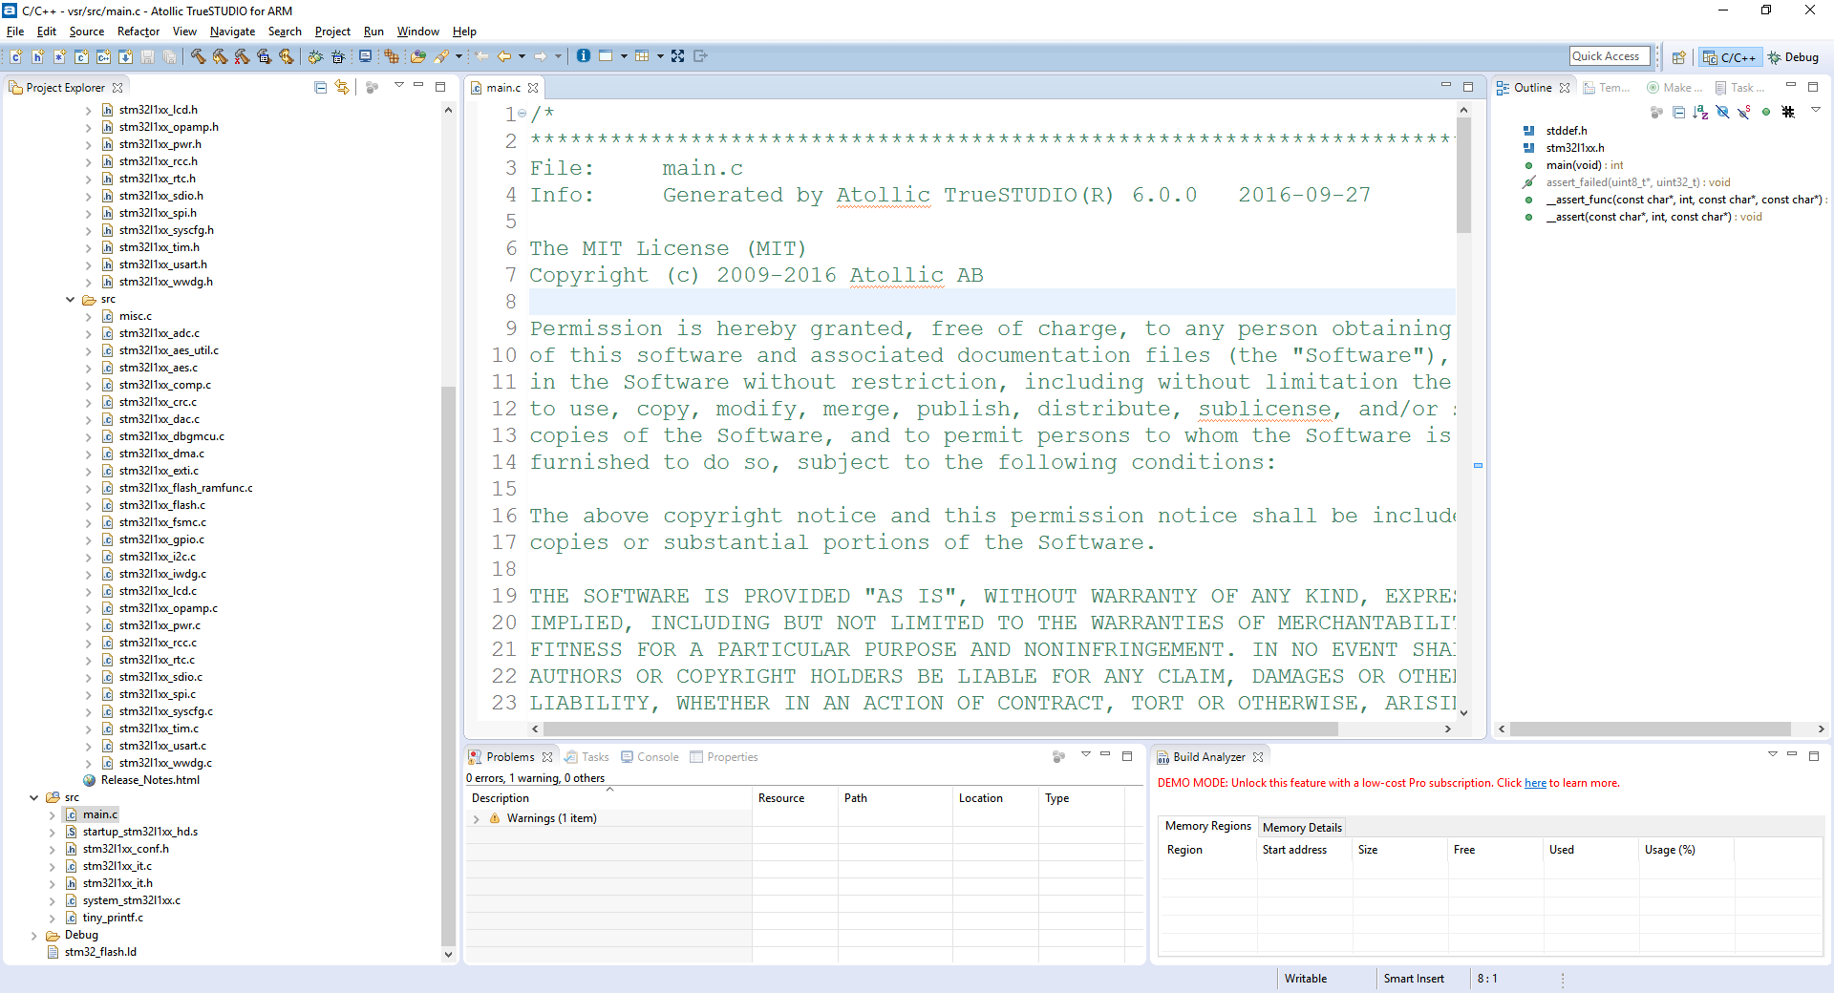
STM32L1xx standard peripherals library - GPIO
Príklad aplikácie s STDPeriphLib v Atollic

Slide 9
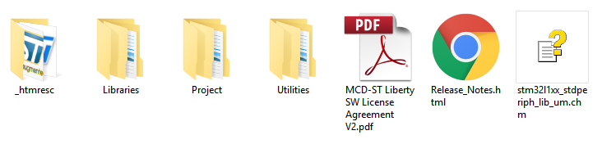
STM32L1xx standard peripherals library– informácie potrebné pre vývoj
Adresárová štruktúra
Libraries – knižnica so závislosťami k Jadru MCU Cortex M3
Project – Šablóny projektov a vzorové príklady pre jednotlivé periférie
Utilities – Projekty pre vývojové dosky
Interaktívny súbor pomocníka – kompletný návod na prácu s knižnicou stm32l1xx_stdperiph_lib_um.chm

Slide 10
STM32L1xx standard peripherals library– informácie potrebné pre vývoj
Adresárová štruktúra
Libraries – knižnica so závislosťami k Jadru MCU Cortex M3
Project – Šablóny projektov a vzorové príklady pre jednotlivé periférie
Utilities – Projekty pre vývojové dosky
Interaktívny súbor pomocníka – kompletný návod na prácu s knižnicou stm32l1xx_stdperiph_lib_um.chm

Slide 11
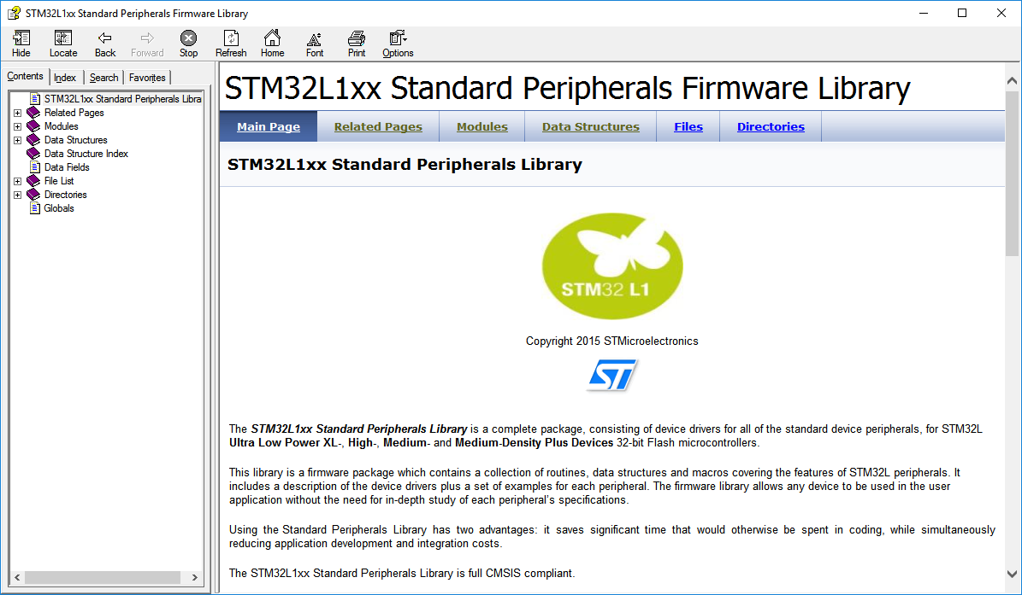
STM32L1xx standard peripherals library– informácie potrebné pre vývoj
Interaktívny súbor pomocníka – stm32l1xx_stdperiph_lib_um.chm

Slide 12
Záver
Diskusia, Otázky?

